Slide 1
Основные требования законодательства,
предъявляемые к лицензиатам-вещателям.
Управление Роскомнадзора по Дальневосточному федеральному округу
Хабаровск, 2019

Slide 2
Нормативно-правовые акты:
Федеральный закон РФ от 27.12.1991 № 2124-1 «О средствах массовой информации»
Федеральный закон от 04.05.2011 № 99-ФЗ «О лицензировании отдельных видов деятельности»
Федеральный закон от 29.12.1994 № 77-ФЗ «Об обязательном экземпляре документов»
Федеральный закон от 23.12.2013 № 15-ФЗ «Об охране здоровья граждан от воздействия окружающего табачного дыма и последствий потребления табака»
Федеральный закон от 13.03.2006 № 38-ФЗ «О рекламе»
Федеральный закон от 25.07.2002 № 114-ФЗ «О противодействии экстремистской деятельности»
Федеральный закон от 29.12.2010 № 436-ФЗ «О защите детей от информации, причиняющей вред их здоровью и развитию»
Кодекс Российской Федерации об административных правонарушениях
Положение о лицензировании телевизионного вещания и радиовещания (утв. постановлением Правительства РФ от 08.12.2011 № 1025)

Slide 3
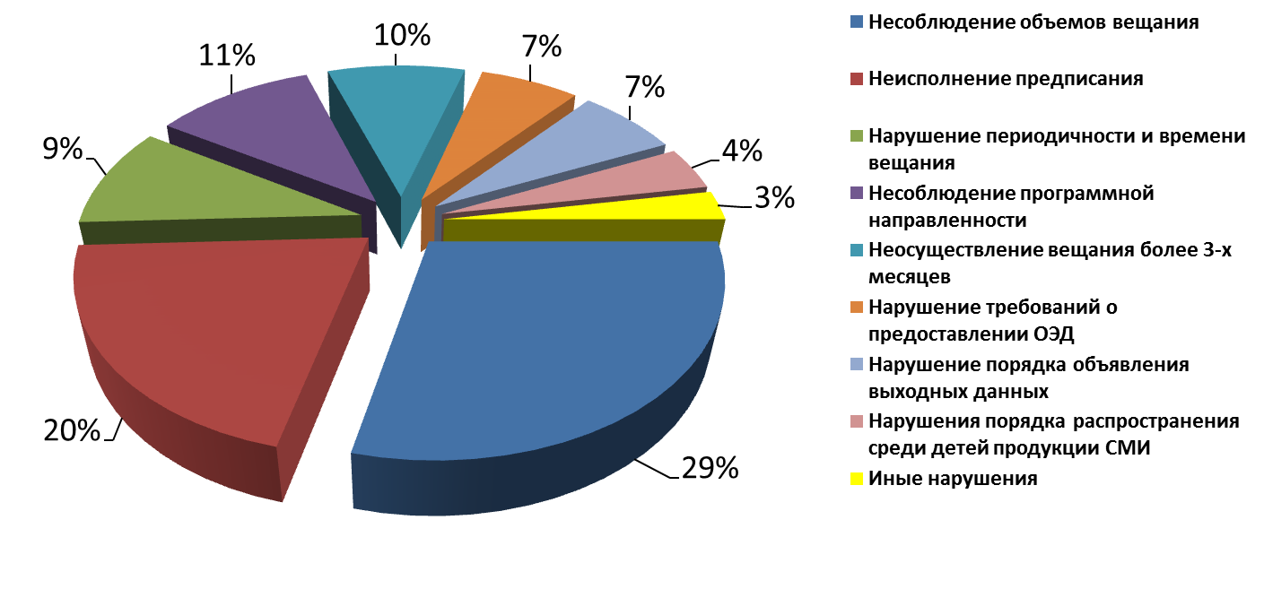
Обзор нарушений, выявленных ТУ Роскомнадзора в ДФО в I полугодии 2019 года:

Slide 4
Основные лицензионные требования:
вещание указанного в лицензии ТК или РК
вещание в пределах территории распространения
соблюдение объемов вещания
соблюдение даты начала вещания
вещание на выделенных конкретных радиочастотах или на указанной в лицензии конкретной позиции в мультиплексе
соблюдение программной направленности /концепции вещания
выполнение лицензиатом условий осуществления эфирного вещания с использованием радиочастот, определенных по результатам торгов (конкурса, аукциона)
соблюдение требований об объявлении выходных данных
соблюдение требований статьи 19.1 Закона «О СМИ»
Полный перечень лицензионных требования определен постановлением Правительства
«О лицензировании телевизионного вещания и радиовещания» от 08.12.2011 №1025

Slide 5
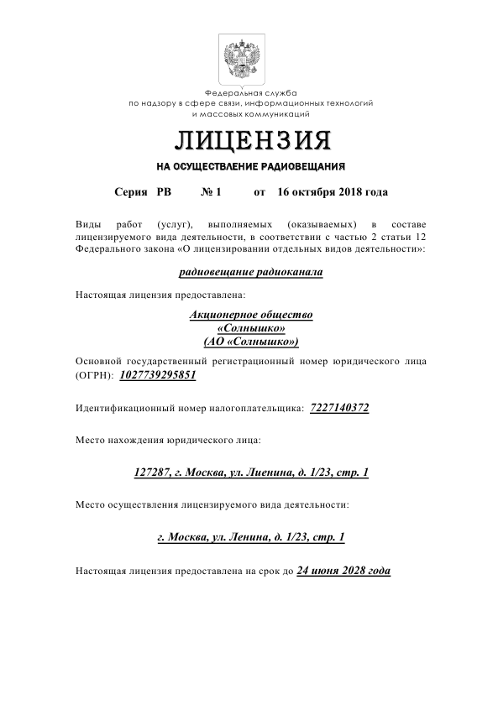
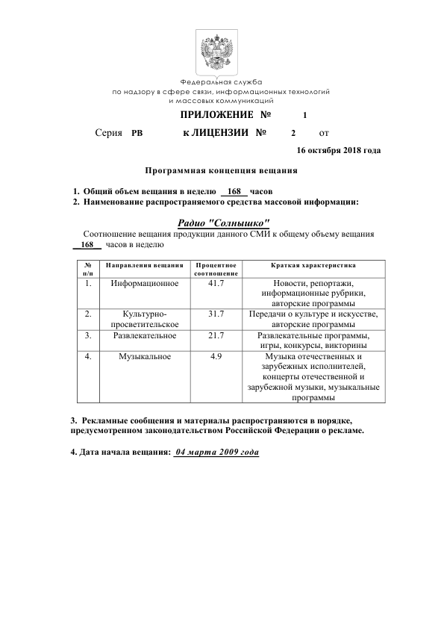

Slide 6
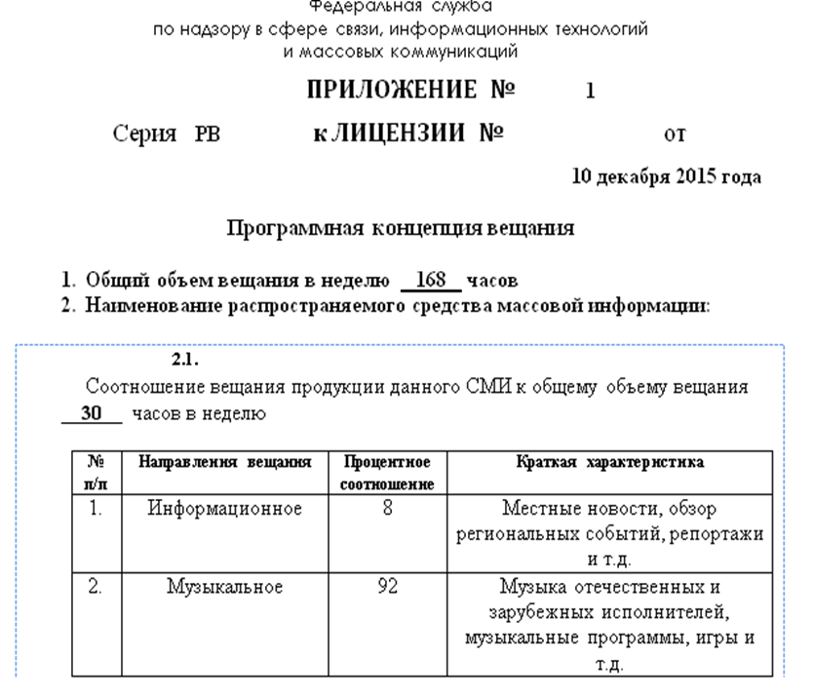
Соблюдение лицензионного требования об объеме вещания
Проверяется соответствие фактического объема вещания в неделю объему вещания в неделю, заявленному в лицензии
Подсчет действительного объема вещания в неделю проводится путем изучения записи эфирного вещания лицензиата, а также документов, содержащих сведения о времени и дате выхода передач в эфир, в том числе программы телерадиопередач, размещенной в средствах массовой информации.

Slide 7
Если в эфире сетевого партнера размещается региональная реклама, которая не сопровождается наименованием, логотипом и (или) выходными данными регионального СМИ, такая реклама в общий объем регионального СМИ не включается и относится к объему вещания СМИ сетевого партнера.
Вместе с тем, при анализе соблюдения процентного соотношения направлений вещания, указанных в лицензии, из общего объема вещания СМИ исключается эфирное время, затраченное на рекламу, и данный объем принимается за 100%.

Slide 8
Соблюдение лицензионного требования об объеме вещания
Лицензиат вправе приостанавливать вещание на время проведения профилактических работ или ремонт передающего оборудования
О проведении таких работ лицензиат вправе уведомлять ТУ Роскомнадзора
При подтверждении соответствующей информации меры административной ответственности к лицензиату не применяются

Slide 9
В случае распространения по лицензии двух средств массовой информации объем вещания регионального СМИ подсчитывается путем сложения:
времени, затраченного на вещание непосредственно телепередач (радиопередач);
рекламных блоков в «окнах» регионального вещания;
рекламных блоков в «окнах» для размещения в эфире сетевого партнера «региональных рекламных блоков», если они сопровождаются выходными данными регионального СМИ, его наименованием и (или) логотипом.

Slide 10
ПРИМЕР НАРУШЕНИЯ СООТНОШЕНИЯ ОБЪЕМОВ ВЕЩАНИЯ ПО МОДЕЛИ «СЕТЕВОЙ ПАРТНЕР»:
Согласно лицензии на осуществление ТВ-вещания лицензиат осуществляет вещание 2-х телеканалов в следующих объемах:
1.Телеканал «Юность» - 160 часов.
2.Телеканал «Детство» - 8 часов;
В ходе контрольно-надзорного мероприятия было установлено, что вещание телеканала «Юность» фактически составило 167 часов, а телеканала «Детство» 1 час.
Объем вещания сетевого партнера «Юность» был увеличен на 7 часов, объем вещания телеканала «Детство» уменьшен на 7 часов.

Slide 11
Соблюдение лицензионного требования о соблюдении программной направленности телеканала, радиоканала, а для вещателей, осуществляющих вещание с использованием ограниченного радиочастотного ресурса, право на использование которого получено по результатам торгов, а также в городах с населением свыше 100 тыс. чел. - соблюдение программной концепции вещания

Slide 12
Анализируется запись эфира за календарную неделю. За начало календарного дня принимается момент времени, соответствующий 00 часам 00 минутам 00 секундам. За окончание календарного дня принимается момент времени, соответствующий 24 часам 00 минутам 00 секундам

Slide 13
Соблюдение лицензионного требования об объеме вещания
Проверяется соответствие основных тематических направлений вещания тематическим направлениям вещания, указанным в лицензии
При проверке программной концепции телерадиоканала в обязательном порядке производится подсчет процентного соотношения тематических направлений вещания

Slide 14
Соблюдение лицензионного требования об объеме вещания
При подсчете процентного соотношения тематических направлений вещания СМИ за 100% принимается общий объем вещания данного СМИ в течении календарной недели за вычетом времени, затраченного на рекламу, объявления выходных данных
На сайте Роскомнадзора в разделе «Пояснения к заполнению бланка «Программная концепция вещания» или бланка «Сведения о программной направленности телеканала (радиоканала)» для соискателей лицензии указаны в качестве рекомендации основные направления вещания, их виды, а также их краткая характеристика

Slide 15
ПРИМЕР НАРУШЕНИЯ ПРОГРАММНОЙ НАПРАВЛЕННОСТИ:
Согласно лицензии на осуществление РВ-вещания программная направленность радиоканала «Юность» информационная и музыкальная.
В ходе контрольно-надзорного мероприятия было установлено, что контент радиоканала «Юность» состоит исключительно из музыкальных произведений.
Нарушение программной направленности радиоканала «Юность» выражается в отсутствии направления вещания – «информационная».

Slide 16
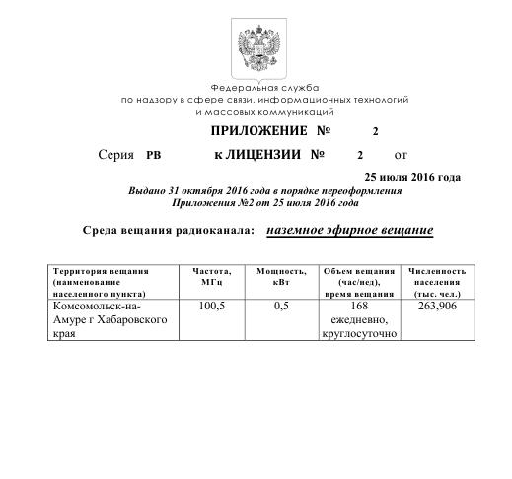
Соблюдение лицензионных требований о мощности передатчика, периодичности, времени вещания и территории вещания
В целях проверки лицензионных требования о периодичности и времени вещания изучается запись эфира лицензиата
Если в качестве территории вещания указано несколько населенных пунктов, вещание должно осуществляйся на всех заявленных в лицензии территориях

Slide 17
Соблюдение лицензионного требования о вещании на выделенных конкретных радиочастотах (в случае наземного эфирного, спутникового вещания), а также вещание телеканала или радиоканала на указанной в лицензии конкретной позиции в мультиплексе (в случае наземного эфирного цифрового вещания)
Для проверки указанного лицензионного требования используются сведения, содержащиеся в лицензии на предоставление услуг связи, которые должны соответствовать сведениям, указанным в лицензии на вещание

Slide 18
Осуществление предпринимательской деятельности с нарушением требований и условий, предусмотренных специальным разрешением (лицензией)
ч. 3 ст. 14.1 КоАП РФ
предупреждение или наложение административного штрафа:
на граждан в размере от 1500 до 2000 рублей
на должностных лиц - от 3 000 до 4 000 рублей
на юридических лиц - от 30 000 до 40 000 рублей

Slide 19
Лицензирующий орган в пределах своей компетенции выдает лицензиату предписание об устранении выявленного нарушения или о недопустимости совершения нарушения в случае:
1) выявления уполномоченными государственными органами нарушения, связанного с несоблюдением требований настоящего Закона, требований иных нормативных правовых актов, непосредственно связанных с осуществлением телевизионного вещания, радиовещания;
2) выявления лицензирующим органом нарушения лицензиатом лицензионных требований;
3) неосуществления лицензиатом телевизионного вещания, радиовещания более трех месяцев.
При выдаче такого предписания лицензирующий орган предупреждает лицензиата о приостановлении действия лицензии в случае невыполнения лицензиатом в установленный срок такого предписания.

Slide 20
Лицензирующий орган приостанавливает действие лицензии на срок не более трех месяцев в случае невыполнения лицензиатом в установленный срок предписания лицензирующего органа об устранении выявленного нарушения или в случае выявления лицензирующим органом грубого нарушения лицензионных требований.
Решение о приостановлении действия лицензии с указанием основания его принятия и срока приостановления действия лицензии доводится в письменной форме лицензирующим органом до лицензиата в течение двух рабочих дней со дня принятия этого решения
В срок, установленный для устранения выявленного нарушения, либо в срок приостановления действия лицензии лицензиат обязан уведомить в письменной форме лицензирующий орган об устранении нарушения, повлекшего за собой выдачу такого предписания или принятие решения о приостановлении действия лицензии, с приложением документов и материалов, подтверждающих устранение выявленного нарушения.

Slide 21
Лицензия аннулируется по решению суда на основании рассмотрения заявления лицензирующего органа об аннулировании лицензии в следующих случаях:
1) несоблюдение лицензиатом ограничений, связанных с учреждением телеканалов, радиоканалов, организаций (юридических лиц), осуществляющих вещание, в соответствии с требованиями законодательства Российской Федерации о средствах массовой информации;
2) повторное в течение одного года (с момента совершения предыдущего нарушения) грубое нарушение лицензиатом лицензионных требований;
3) неустранение лицензиатом в установленный лицензирующим органом срок нарушения, повлекшего за собой приостановление действия лицензии.

Slide 22
Выходные данные (ст. 27 Закона о СМИ)
Наименование СМИ (полное)
Актуальный
регистрационный номер
Орган, зарегистрировавший СМИ
ЗИП
(в случаях, предусмотренных 436-ФЗ)
не реже 4 раз в сутки при непрерывном вещании!!!

Slide 23
! Обращаем внимание !
Наименование (название) средства массовой информации должно полностью соответствовать наименованию (названию), указанному в свидетельстве о государственной регистрации средства массовой информации / выписке из Реестра
Указание в выходных данных сведений о лицензии, в соответствии с которой осуществляется распространение телеканала (радиоканала), вместо номера свидетельства о регистрации средства массовой информации / реестровой записи, недопустимо
Регистрирующим органом является тот территориальный орган Роскомнадзора, которым выдано свидетельство о регистрации СМИ / внесена реестровая запись
Указание в выходных данных телеканала (телепрограммы) официального сокращенного наименования Службы (Роскомнадзор) не является нарушением требований ст. 27 Закона о СМИ (если СМИ зарегистрировано Роскомнадзором)
В случае внесения изменений в запись о регистрации СМИ в выходных данных указывается тот регистрирующий орган, который внес соответствующую реестровую запись, и новый регистрационный номер

Slide 24
ВНИМАНИЕ при подготовке выходных данных
Для радиовещания
Для телевещания
формулировка сообщения об ограничении распространения информационной продукции среди детей
«Для слушателей старше 12 лет», «Без возрастных ограничений»…
приказ Минкомсвязи
от 27.09.2012 № 230
графическое изображение ЗИП
0+, 6+, 12+, 16+, 18+
приказ Минкомсвязи от 17.08.2012 № 202

Slide 25
Выпуск (изготовление) или распространение продукции СМИ без указания в установленном порядке выходных данных, а равно с неполными или заведомо ложными выходными данными
ст. 13.22 КоАП РФ
предупреждение или наложение административного штрафа:
на граждан в размере от 300 до 500 рублей
на должностных лиц - от 500 до 1 000 рублей
на юридических лиц - от 5 000 до 10 000 рублей

Slide 26
Предоставление обязательного экземпляра
Федеральным законом № 77-ФЗ «Об обязательном экземпляре документов» предусмотрена обязанность производителя документов доставлять обязательный бесплатный экземпляр
Материалы организаций по производству телерадиопродукции и телерадиовещательных организаций, в том числе материалы, которые созданы по их заказу, производство которых закончено и которые вышли в эфир, направляются
в ФГУП ВГТРК «Гостелерадиофонд»
не позднее чем через месяц со дня их выхода в эфир

Slide 27
ПЕРЕДАЧЕ ПОДЛЕЖАТ программы и передачи (в том числе вышедшие в прямом эфире):
СОБСТВЕННОГО ПРОИЗВОДСТВА
МАТЕРИАЛЫ, СОЗДАННЫЕ ПО ЗАКАЗУ РЕДАКЦИИ (ВЕЩАТЕЛЯ)
МАТЕРИАЛЫ, АВТОРСКИЕ ПРАВА НА КОТОРЫЕ ПЕРЕДАНЫ РЕДАКЦИИ (ВЕЩАТЕЛЮ) ПРАВООБЛАДАТЕЛЯМИ

Slide 28
Сдавать на хранение в ВГТРК записи РЕКЛАМЫ, вышедшей в эфир канала, НЕ НУЖНО.
Освобождены от обязанности предоставлять какие-либо материалы в ВГТРК региональные лицензиаты, осуществляющие 100%-ную ретрансляцию федеральных телеканалов (радиоканалов).

Slide 29
Предоставление обязательного экземпляра
Окончание срока
передачи
Март
 | 4 | 11 | 18 | 25
 | 5 | 12 | 19 | 26
 | 6 | 13 | 20 | 27
 | 7 | 14 | 21 | 28
1 | 8 | 15 | 22 | 29
2 | 9 | 16 | 23 | 30
3 | 10 | 17 | 24 | 31
Апрель
1 | 8 | 15 | 22 | 29
2 | 9 | 16 | 23 | 30
3 | 10 | 17 | 24
4 | 11 | 18 | 25
5 | 12 | 19 | 26
6 | 13 | 20 | 27
7 | 14 | 21 | 28
Передача материалов с
нарушением
срока
Дата
выхода в
эфир

Slide 30
Нарушение порядка представления обязательного экземпляра документов
ст. 13.23 КоАП РФ
наложение административного штрафа:
на граждан в размере от 200 до 500 рублей
на должностных лиц - от 1000 до 2 000 рублей
на юридических лиц - от 10 000 до 20 000 рублей

Slide 31
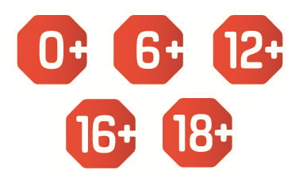
Нарушения установленного порядка распространения среди детей продукции СМИ, содержащей информацию, причиняющую вред их здоровью и (или) развитию
Классификация информационной продукции осуществляется ее производителями и (или) распространителями самостоятельно (в том числе с участием эксперта, экспертов и (или) экспертных организаций, до начала ее оборота на территории Российской Федерации

Slide 32
Требования к распространению посредством телевизионного вещания:
демонстрация ЗИП в углу кадра
Продолжительность демонстрации ЗИП должна составлять не менее 8 секунд
ЗИП ≥ логотип телеканала
ЗИП не может накладываться на логотип телеканала
ЗИП в программах телепередач должен соответствовать ЗИП, размещенному вещателем при телевещании
ЗИП демонстрируется в начале трансляции каждой новой телепрограммы, телепередачи, а также при каждом возобновлении их трансляции (после прерывания рекламой и (или) иной информацией
Трансляция в эфире без предварительной записи, а также каждое возобновление их трансляции (после прерывания рекламой и (или) иной информацией) допускается без демонстрации ЗИП

Slide 34
Требования к распространению посредством радиовещания:
Сопровождение сообщением об ограничении распространения среди детей посредством радиовещания информационной продукции, содержащей негативную информацию | Не реже 4 раз в сутки при непрерывном вещании При каждом выходе в эфир радиопрограммы
Сообщение об ограничении 16+ и 18+ | В начале трансляции радиопередачи
Наложение сообщения об ограничении на иные звуковые сообщения, препятствующие восприятию предупреждения | Запрещено
Основание для сопровождения радиопередачи ЗИП | Классификация информационной продукции вещателем Указание производителем в сопроводительных документах

Slide 35
Нарушение установленного порядка распространения среди детей продукции средства массовой информации, содержащей информацию, причиняющую вред их здоровью и (или) развитию
ч. 2 ст. 13.21 КоАП РФ
наложение административного штрафа:
на граждан в размере от 2 000 до 3 000 рублей
на должностных лиц - от 5 000 до 20 000 рублей на юридических лиц - от 20 000 до 200 000 рублей

Slide 36
СПАСИБО ЗА ВНИМАНИЕ!
УПРАВЛЕНИЕ РОСКОМНАДЗОРА ПО ДАЛЬНЕВОСТОЧНОМУ ФЕДЕРАЛЬНОМУ ОКРУГУ

